Slide 1

CHÚA NHẬT I
MÙA VỌNG
NĂM A

Slide 2


Slide 3


Slide 4

Vui học Kinh Thánh
Mattheu 24,37-44

Slide 5

Kinh Thánh
NXB TÔN GIÁO

Slide 6

Khi ấy, Chúa Giêsu
phán cùng các môn đệ
rằng: “Trong thời ông
Noe xảy ra thế nào, thì
lúc Con Người đến
cũng như vậy. Cũng
như trong những ngày
trước đại hồng thuỷ,
người ta ăn uống, dựng
vợ gả chồng,
TIN MỪNG
THEO THÁNH
MATTHEU
(24, 37-44)

Slide 7
mãi đến chính ngày ông
Noe vào tàu mà người ta
cũng không ngờ, thình
lình đại hồng thuỷ đến
và cuốn đi tất cả, thì khi
Con Người đến, cũng sẽ
xảy ra như vậy. Khi ấy
sẽ có hai người đàn ông
đang ở ngoài đồng, một
người được tiếp nhận,
một người bị bỏ rơi.
Và có hai người đàn bà
đang xay bột, một người
được tiếp nhận, còn
người kia bị bỏ rơi. Vậy
hãy tỉnh thức, vì không
biết giờ nào Chúa các
con sẽ đến.
“Nhưng các con phải
biết điều này, là nếu chủ
nhà biết giờ nào kẻ trộm
đến,

Slide 8

hẳn ông ta sẽ canh
phòng, không để cho
đào ngạch khoét vách
nhà mình. Vậy các con
cũng phải sẵn sàng, vì
lúc các con không ngờ,
Con Người sẽ đến”.
Ðó là lời Chúa.

Slide 9

let's play

Slide 10

Câu 1:
Khi Chúa Giêsu nói về thời
ông Noe, người ta đang làm
gì
Ă U
G
N Ố N

Slide 11

Câu 2:
Ông Noe vào đâu để tránh lụt?
V
À O T U
À

Slide 12

Câu 3:
Điều gì xảy ra thình lình trong
thời ông Noe?
Ạ
Đ I
H
Ồ
N G T
H
U
Ỷ

Slide 13

Câu 4:
Khi Con Người đến,
chuyện sẽ giống thời ai?
Ô
N G N
O E

Slide 14
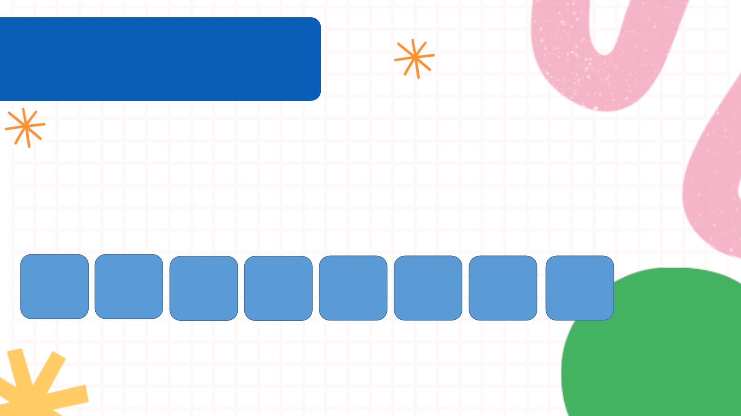
Câu 5:
Hai người đàn ông ngoài đồng,
có mấy người được đưa đi?
H A G
I N
Ư Ờ
I

Slide 15

Câu 6:
Hai người đàn bà, một người được
đem đi, một người bị bỏ lại, khi họ
đang làm gì?
X A Y B
Ộ T

Slide 16

Câu 7:
Chúa Giêsu dạy các môn đệ
phải làm gì?
T N H H
T Ứ C
Ỉ

Slide 17

Câu 8:
Nếu chủ nhà biết giờ kẻ
trộm đến, ông sẽ làm gì?
C N H H
A P Ò N
G

Slide 18

Câu 9:
Chúa nói, phải sẵn sàng, vì
lúc không ngờ, thì ai sẽ đến?
C N N Ư
O G Ờ I

Slide 19

Thank you

